Slide 1

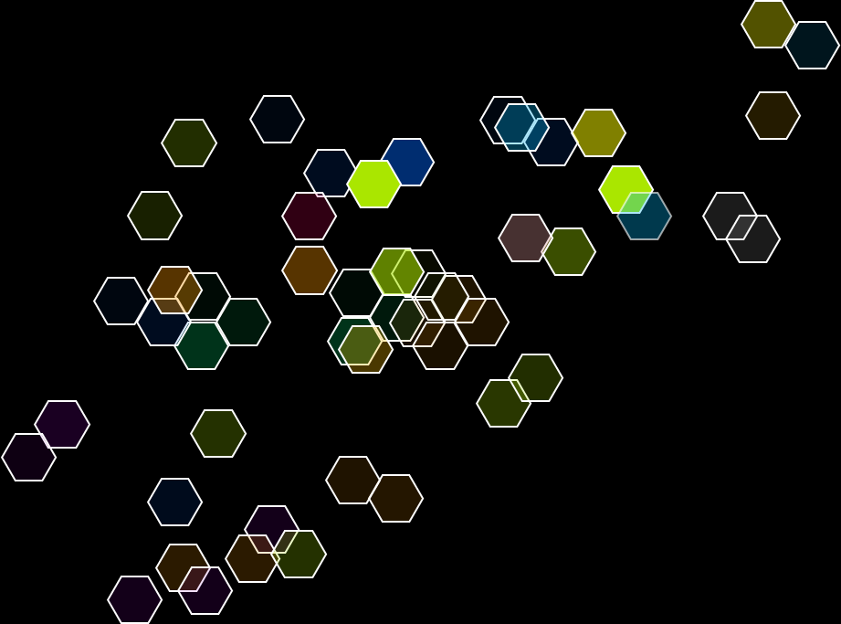
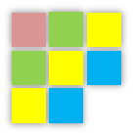

张骏辉 14122032
胡锦琪 14122036
李长虹 14122067
袁子华 14122260

Slide 2

目录：
A:
Kahn算法
B:
基于DFS的算法
改进(使其能检测DAG)

Slide 3
Kahn
算法思想：将入度为0的顶点m从有向无环图G中取出，剩下的图G’仍是有向无环图，其拓扑排序也一定存在。因此，逐次从图中取出入度0的顶点，即可得到拓扑排序。
1
2

Slide 4
Kahn算法的实现
// Class to represent a graph
class Graph
{
int V;
list<int> *adj;
public:
Graph(int V);
void addEdge(int u, int v);
void tsort();//拓扑排序
};
a.计算并用一个向量vector<int> in_degree[V]记录图G各顶点的入度，初始化访问过的顶点数目cnt为0
b.找出所有入度为0的顶点并入队
c.出队，然后：
cnt++;
将其出边指向的邻居的入度减一；
将入度变为0的邻居入队；
d.重复c步骤直至队列为空
e.检验cnt与顶点数V是否相等：
若不相等，则含有环路，报错。

Slide 5
Kahn 代码
void Graph::tsort()
{
vector<int> in_degree(V, 0);
for (int u=0; u<V; u++) //计算并记录各顶点入度
{
list<int>::iterator itr;
for (itr = adj[u].begin(); itr != adj[u].end(); itr++)
in_degree[*itr]++;
}
int cnt = 0;
queue<int> q;
for (int i = 0; i < V; i++)
if (in_degree[i] == 0)
q.push(i);

Slide 6
vector <int> top_order; // 存放拓扑排序的结果
while (!q.empty())
{
int u = q.front();
q.pop();
top_order.push_back(u);
list<int>::iterator itr;
for (itr = adj[u].begin(); itr != adj[u].end(); itr++)
if (--in_degree[*itr] == 0)
q.push(*itr);
cnt++;
}
if (cnt != V) //判断是否可以拓扑排序
{ cout << "There exists a cycle in the graph\n"; return; }
for (int i=0; i<top_order.size(); i++) //打印拓扑序列
cout << top_order[i] << " ";
cout << endl;
}

Slide 7
基于DFS的拓扑排序算法
算法思想
1.在对DAG进行DFS搜索时，首先访问完成的顶点m，其出度为0
2.根据DFS的搜索特性，访问完成的顶点m对此后的搜索过程将不起任何作用。于是，下一个访问完成的顶点可等效的理解为，从图中剔除顶点m及其关联边之后的出度为0者
3.So，DFS搜索过程中各顶点访问完成的次序，恰好是逆拓扑排序。
Development Strategy
Organization Vision
Core value

Slide 8
算法实现：公共的操作接口tsort成员函数
// The function to do Topological Sort. It uses recursive TSort
void Graph::tsort(int s) // s是拓扑排序的起始顶点
{
stack<int> Stack;
bool *visited = new bool[V]; //Initialization 状态数组
for (int i = 0; i < V; i++)
visited[i] = false;
int v = s;
do {
if (visited[v] == false)
TSort(v, visited, Stack);
} while (s != (v = (++v % V)));
while (Stack.empty() == false) // Print contents of stack
{ cout << Stack.top() << " "; Stack.pop(); }
}

Slide 9
算法实现：私有成员函数TSort
void Graph::TSort(int v, bool visited[], stack<int> &Stack)
{
visited[v] = true; // Mark the current node as visited.
list<int>::iterator i;
for (i = adj[v].begin(); i != adj[v].end(); ++i)
if (!visited[*i])
TSort(*i, visited, Stack);
//for循环结束意味着其邻居都已完成访问并入栈
Stack.push(v);
}

Slide 10
该算法实现的缺陷
对于一个有环图，仍然可以给出拓扑排序，而这显然是不合理的。
以上算法实现不能检测环路的原因是：顶点的状态不仅仅只有：访问到了(true)，没有访问到(false)。而是，有三种状态：访问到了但未访问结束(DISCOVERED)，访问结束(VISITED)，没有访问到(UNDISCOVERED)。
当正在对顶点m执行TSort时，
若它的邻居访问到了但未结束，则说明m指向了它的祖先，出现环路；
若它的邻居已经访问结束了，则继续搜索其他的邻居；
若它的邻居没有访问到，则递归地执行TSort；
为了使上层递归实例了解是否发现了环路，将TSort的返回值由void改为bool类型
Development Strategy
Organization Vision
Core value

Slide 11
算法实现：公共的操作接口tsort成员函数
void Graph::tsort(int s)
{
stack<int> Stack;
VStatus *visited = new VStatus[V];
for (int i = 0; i < V; i++)
visited[i] = UNDISCOVERED;
int v = s;
do {
if (visited[v] == UNDISCOVERED)
if (!TSort(v, visited, Stack)) {
while (!Stack.empty())
Stack.pop();
break;
}
} while (s != (v = (++v % V)));
while (Stack.empty() == false)
{ cout << Stack.top() << " "; Stack.pop(); }
}

Slide 12
算法实现：私有成员函数TSort
bool Graph::TSort(int v, VStatus visited[], stack<int> &Stack)
{
visited[v] = DISCOVERED;
list<int>::iterator i;
for (i = adj[v].begin(); i != adj[v].end(); ++i)
switch (visited[*i]) {
case UNDISCOVERED:
if (!TSort(*i, visited, Stack))
return false;
break;
case DISCOVERED:
return false;
default:
break;
}
visited[v] = VISITED; Stack.push(v);
return true;
}

Slide 13
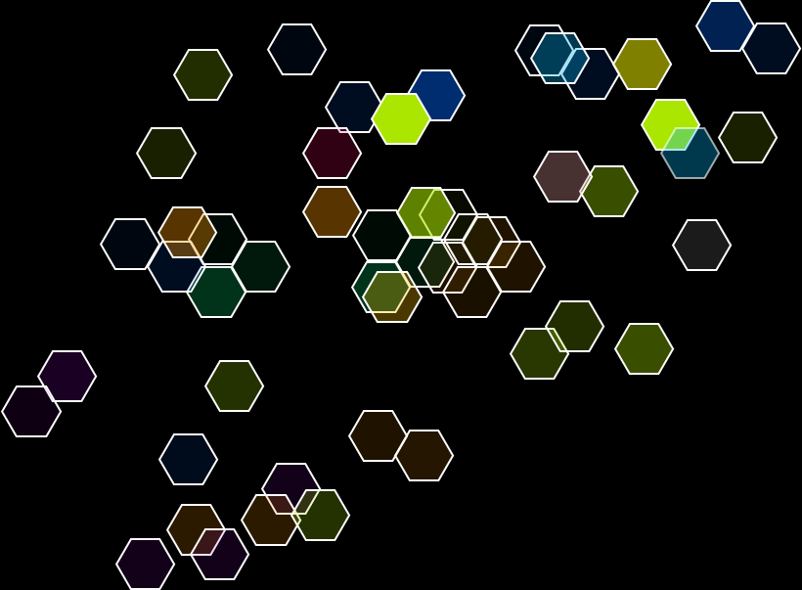
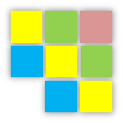


Thank you !

